Slide 1
[Föreläsningens namn]
Akademin för polisiärt arbete

Slide 2
Olika layouter
Du vet väl att du kan ändra sidans layout i PowerPoint-mallen? Det finns olika varianter av layout i mallen som gör det enklare för dig att skapa en enhetlig presentation i högskolans manér. Genom att välja olika layouter för sidorna i din presentation blir det enklare att placera text och bild.
Du kan välja vilken layout du vill ha genom att högerklicka på en sida i presentationen och därefter välja "Layout" i menyn du får upp. Då ser du varianterna du kan välja på.
Du kan också klicka på "Layout" i Start-menyn och välja variant där.

Slide 3
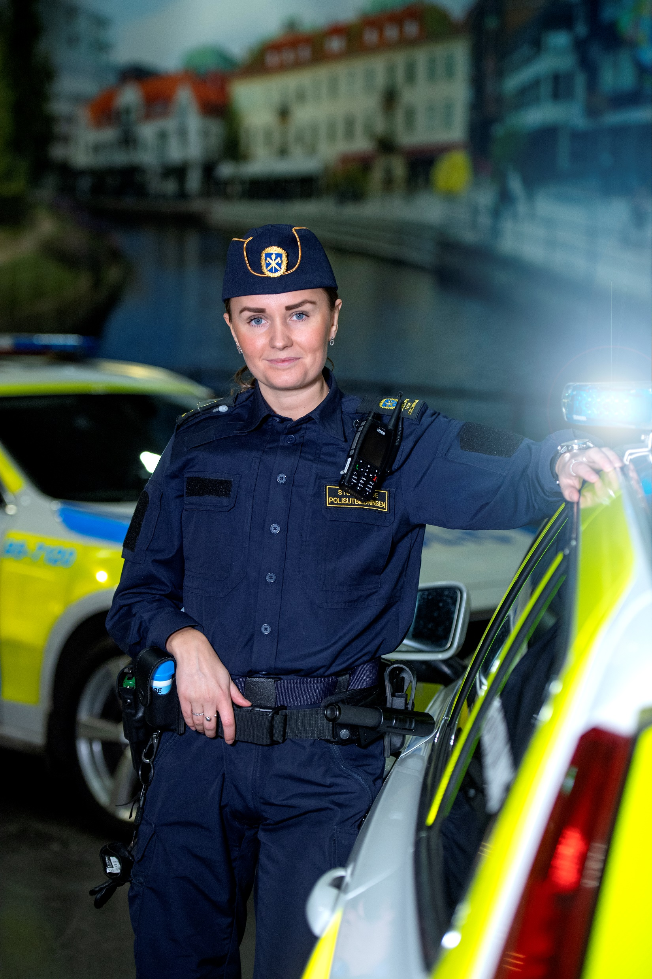
Bilder
Behöver du polisiära bilder till din presentation? Här hittar du över 100 bilder med studentfokus:
G:\A4-Gemensam\Kommunikation\Bilder

Slide 4
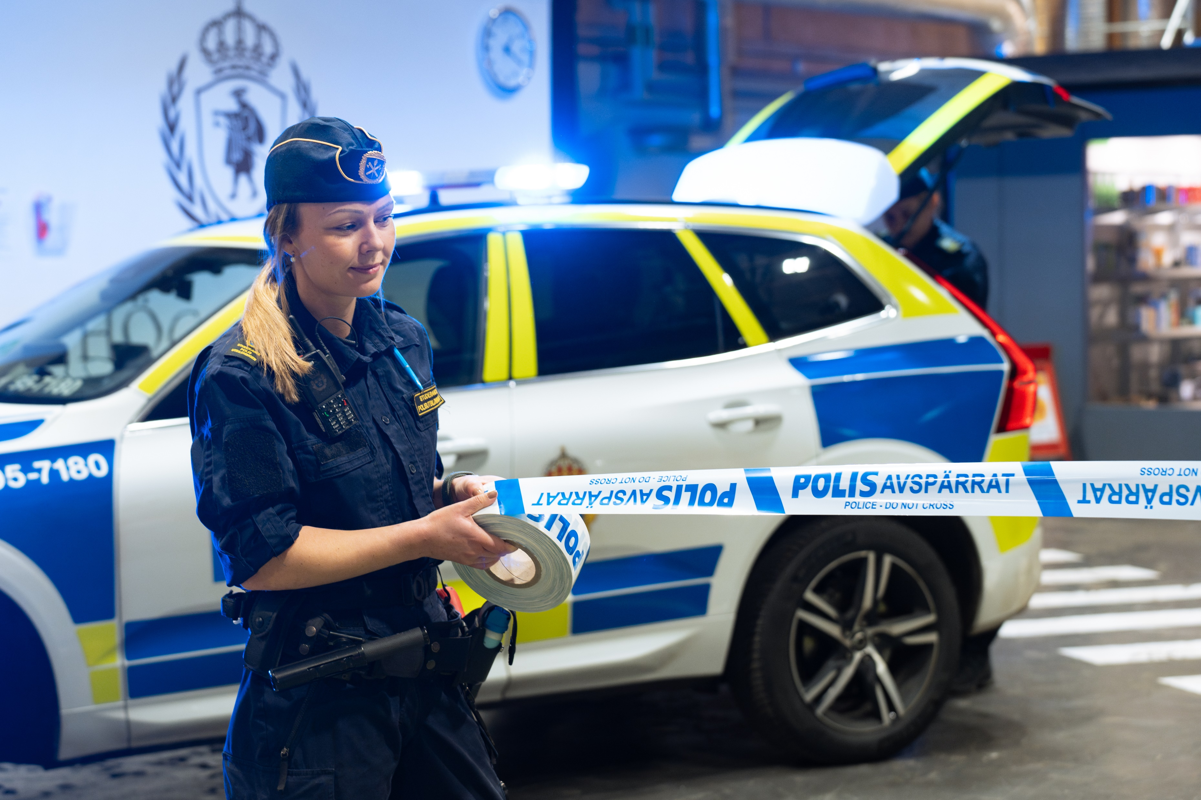
Tack för visat intresse!
[En textruta för exempelvis kontaktuppgifter]

